Slide 1
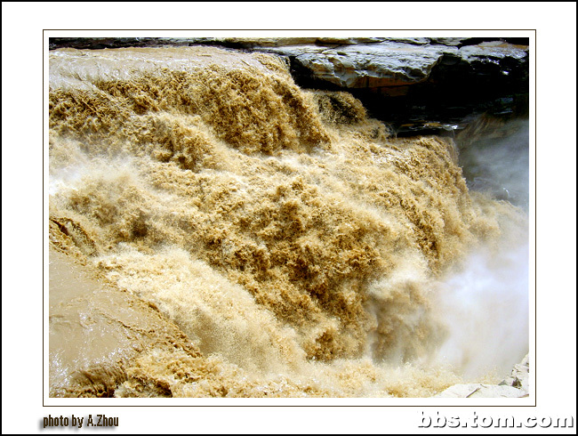
（苏教版）四年级语文下册课件
黄河的主人
欣赏图片
学习课文
课堂练习

Slide 2
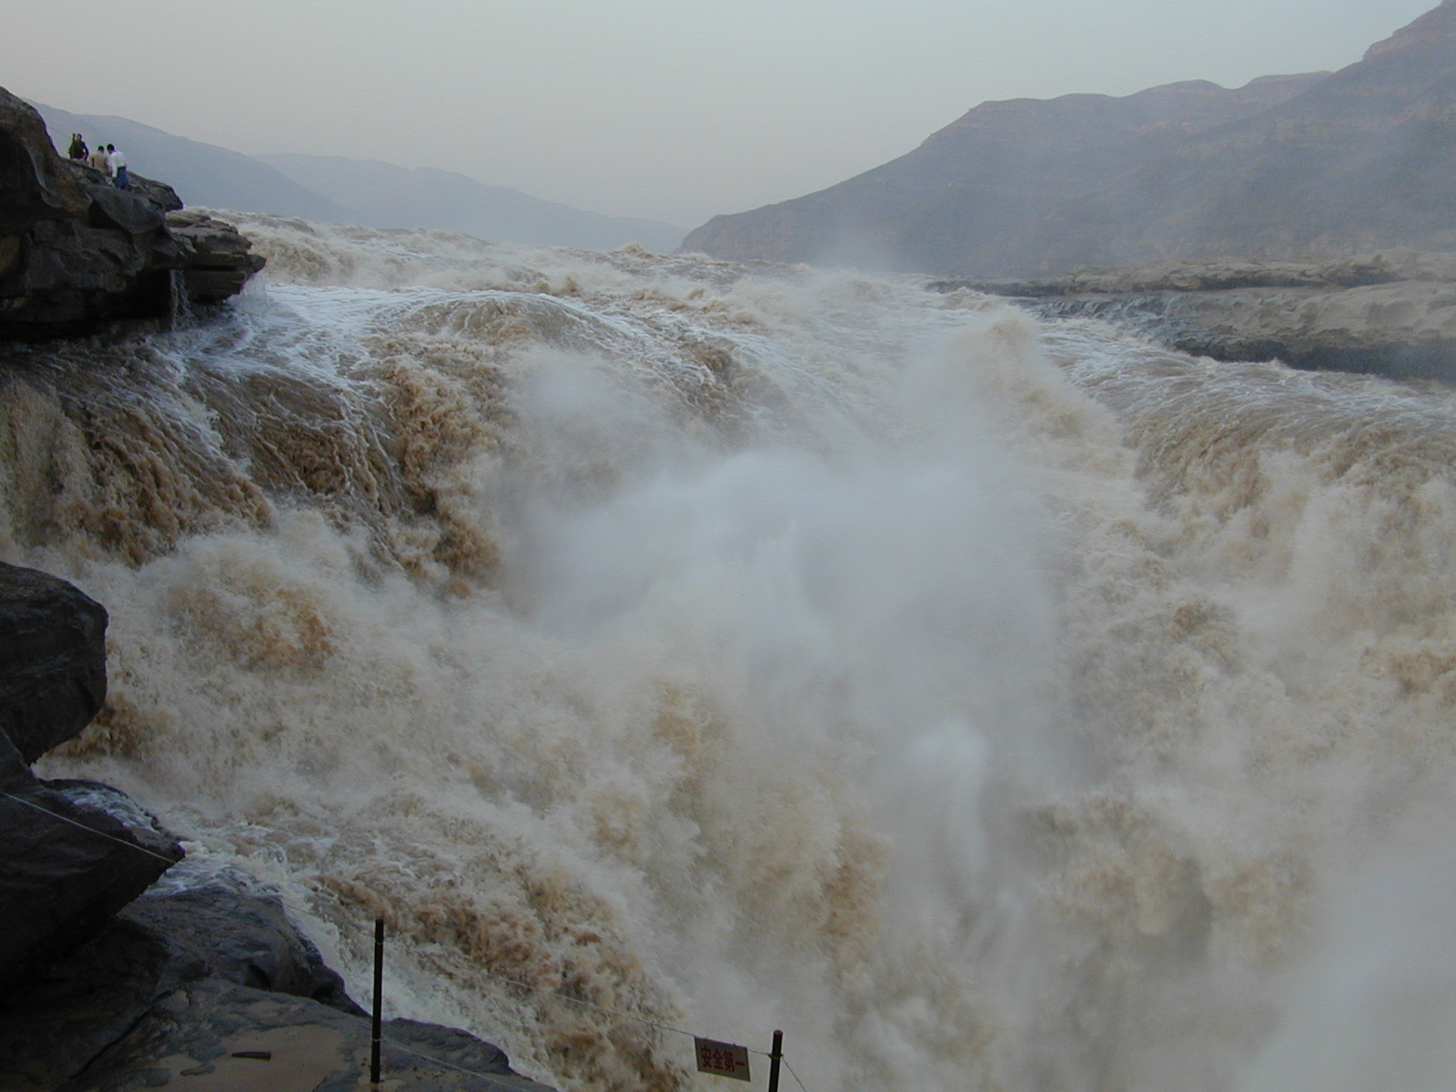

Slide 3
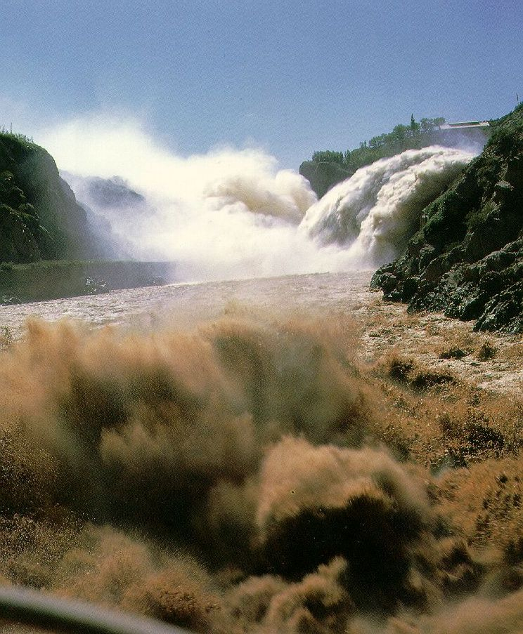

Slide 4
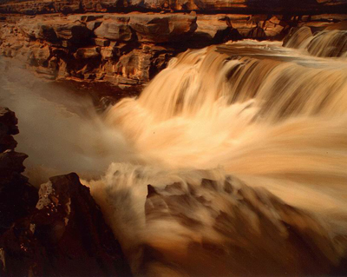

Slide 5
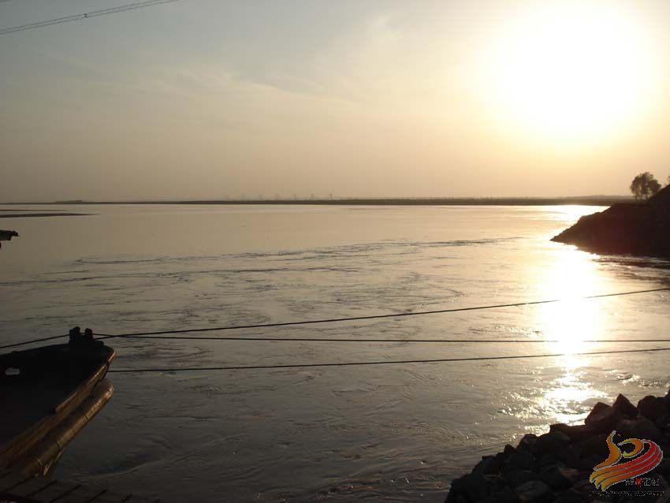

Slide 7

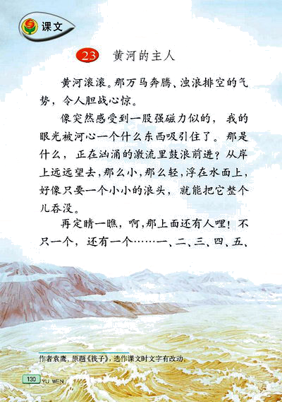
我会认
ɡǔn
zhuó
cí
zhěnɡ
tūn
滚
浊
磁
整
吞
滚动
污浊
磁场
整体
吞没

Slide 8
我会认
jī
ɡāo
chánɡ
pínɡ
积
篙
尝
凭
积蓄
竹篙
尝试
凭证

Slide 9

读一读
万马奔腾 羊皮筏子 浊浪排空 提心吊胆
谈笑风生 波浪滔滔 鼓浪前进 专心致志

Slide 10
这就是孕育了中华民族五千年灿烂文明的母亲河，这就是九曲回肠、奔流不息的黄河！此时此刻，我们就伫立在黄河岸边，听着黄河的咆哮，我们心潮起伏，感情激荡……
请同学们有感情地齐读课文第一段。

Slide 11
在黄河滚滚的浪涛中，在黄河的惊涛骇浪之上，突然远处漂来了一张羊皮筏子，你的感受如何？而作者的心情又怎样呢？
作者不禁提心吊胆。
提心吊胆：形容十分担心或害怕。

Slide 12
羊皮筏子只有十只到十二只羊那么大的体积，却坐了六个人，还摆着两只装得满满的麻袋，这是多么惊险呀！但艄公又是怎样的表现呢？
他很沉着，专心致志地撑着篙，小心地注视着水势，大胆地破浪前行。

Slide 13
如果当时你也坐在筏子上，你会有什么感受呢？文中的乘客又是如何呢？请在文中画出相关的句子。
皮筏上的乘客谈笑风生，他们向岸上指指点点，那从容的神情，就如同坐在公共汽车上浏览窗外的景色。
说说带点词语的意思。

Slide 14

写一写
艄公专心致志地撑着篙，乘客们在羊皮筏子上谈笑风生，这到底是怎样的情景呢？请你展开想象，来写一写。
①围绕“专心致志”展开想象，把艄公撑篙的动作写具体。
②围绕“谈笑风生”展开想象，把乘客们坐在羊皮筏子上的表现写具体。

Slide 15
看来，在黄河上坐羊皮筏子还是很惊险的，乘客重要的是小心和大胆，而艄公又是怎么做的呢？
他凭着勇敢和智慧，镇静和机敏，战胜了惊涛骇浪，在滚滚的黄河上如履平地，成为黄河的主人。

Slide 16

说一说
通过这一节课的学习，我们感受到了黄河波涛汹涌，浊浪排空的气势，领略了黄河主人勇敢镇定的风采，此时，你想说些什么呢？

Slide 17
课文总结
艄公的祖祖辈辈都生活在黄河边，是黄河炼就了他的勇敢和智慧、镇静和机敏，因此课文在歌颂艄公，其实也在歌颂黄河，歌颂我们的中华民族。课文中艄公成了黄河的主人，同学们在这堂课上也成了课堂的主人，学习的主人。

Slide 18
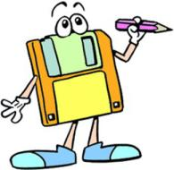
课堂小练笔
完成句子练习。
1、那万马奔腾、浊浪排空的气势，令人胆战心惊。（缩句）
2、羊皮筏子上的艄公，更值得敬仰和赞颂。（改反问句）

Slide 19

谢谢

